Slide 1



Microservicios
Nivel Básico
Instructor: Carlos Carreño
ccarrenovi@gmail.com

Slide 2
Modulo 5. Repositorios con JPA
Objetivo: Entender cómo gestionar la persistencia de datos en aplicaciones Java utilizando repositorios JPA, con enfoque en Spring Data JPA para facilitar el acceso a la base de datos.
Duración: 1.5 h

Slide 3
Introducción a Spring Data JPA y JpaRepository
JpaRepository es una interfaz de Spring Data JPA que proporciona un conjunto de métodos CRUD listos para usar sobre entidades JPA. Hereda de PagingAndSortingRepository, que a su vez hereda de CrudRepository.
T: Tipo de la entidad.
ID: Tipo del identificador de la entidad (por ejemplo, Long, UUID, etc.).
public interface JpaRepository<T, ID extends Serializable> extends PagingAndSortingRepository<T, ID>,
QueryByExampleExecutor<T> {
}

Slide 4
Métodos CRUD de JpaRepository
Método | Descripción
save(S entity) | Guarda una entidad.
saveAll(Iterable<S> entities) | Guarda una lista de entidades.
findById(ID id) | Busca una entidad por su ID.
findAll() | Retorna todas las entidades.
findAllById(Iterable<ID> ids) | Retorna múltiples entidades por sus IDs.
deleteById(ID id) | Elimina una entidad por ID.
delete(T entity) | Elimina una entidad.
deleteAll() | Elimina todas las entidades.
count() | Cuenta el total de entidades.
existsById(ID id) | Verifica si existe una entidad por ID.
findAll(Sort sort) | Lista todas las entidades con ordenamiento.
findAll(Pageable pageable) | Paginación de resultados.

Slide 5
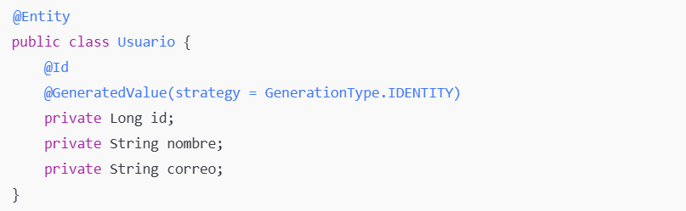
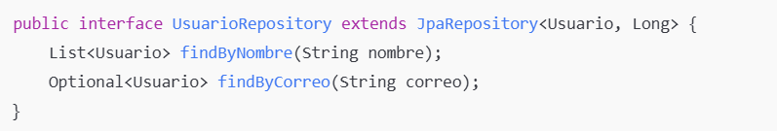
Consultas con JpaRepository
Spring Data JPA implementa automáticamente los métodos con base en el nombre (como findByNombre), lo que evita tener que escribir SQL o JPQL manualmente.

Slide 6
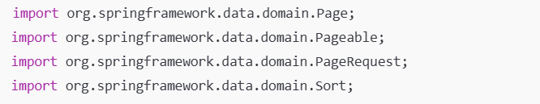
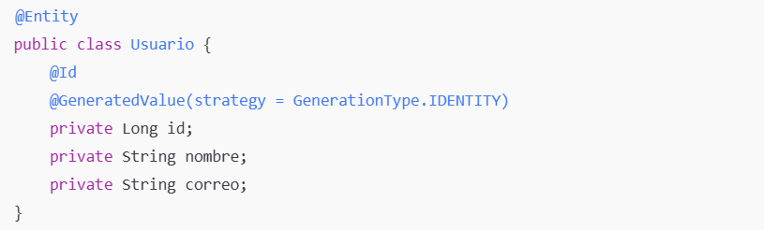
Paginación y ordenamiento con Spring Data JPA
Requisitos
Definición de entidad y repositorio

Slide 7
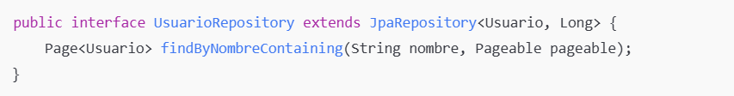
…
Controlador
@RestController
@RequestMapping("/usuarios")
public class UsuarioController {
@Autowired
private UsuarioRepository usuarioRepository;
@GetMapping
public Page<Usuario> listarUsuarios(
@RequestParam(defaultValue = "0") int page,
@RequestParam(defaultValue = "10") int size,
@RequestParam(defaultValue = "id") String sortBy,
@RequestParam(defaultValue = "asc") String sortDir
) {
Sort sort = sortDir.equalsIgnoreCase("desc") ? Sort.by(sortBy).descending() : Sort.by(sortBy).ascending();
Pageable pageable = PageRequest.of(page, size, sort);
return usuarioRepository.findAll(pageable);
}
}

Slide 8
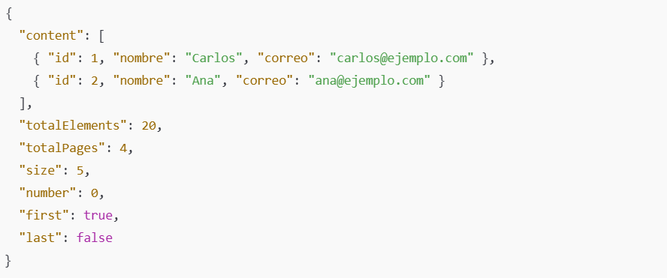
…
Ejemplo de llamada por http
GET /usuarios?page=0&size=5&sortBy=nombre&sortDir=desc
Nota:
Esto devuelve la primera página (0) de resultados, con 5 usuarios, ordenados por nombre en orden descendente.

Slide 9
Despliegue DEV
$mvn package
$docker build –t dockerfile
cuentas-SNAPSHOT.jar
$docker run –d –t igp/cuentas/v1
$docker run –d –t igp/cuentas/v1
$mvn spring-boot:run
$docker run –d –t igp/cuentas/v1
tomcat

Slide 10
Despliegue PROD
Clúster de Kubernetes
workers
master
pod
Kubernetes
+ Openshift
+ Tanzu
+ Verrazano
+ Rancher
$mvn package
$docker build –t dockerfile
cuentas-SNAPSHOT.jar
$mvn spring-boot:run
cuentas-deploy.yml
tomcat

